Slide 1

TRƯỜNG TIỂU HỌC ĐOÀN KẾT
Chào mừng các con đến với tiết học
Toán 4
Giáo viên: Hà Thanh Huyền

Slide 2



Măng non
KHỞI
ĐỘNG
KHỞI
ĐỘNG

Slide 3







Chọn đáp án đúng nhất
9009 : 33 = ?
A
B
C
272
273
274

Slide 4
Chọn đáp án đúng nhất
Khi thực hiện phép chia ta chia theo thứ tự từ phải sang trái
A
B
Đúng
Sai

Slide 5



TOÁN 4
Chia cho
Chia cho
SỐ CÓ HAI CHỮ SỐ
SỐ CÓ HAI CHỮ SỐ
(tiếp theo)

Slide 6

Yêu cầu cần đạt
Biết vận dụng tính chất để giải các bài toán liên quan
Biết cách chia số có 5 chữ số cho số có hai chữ số.

Slide 7
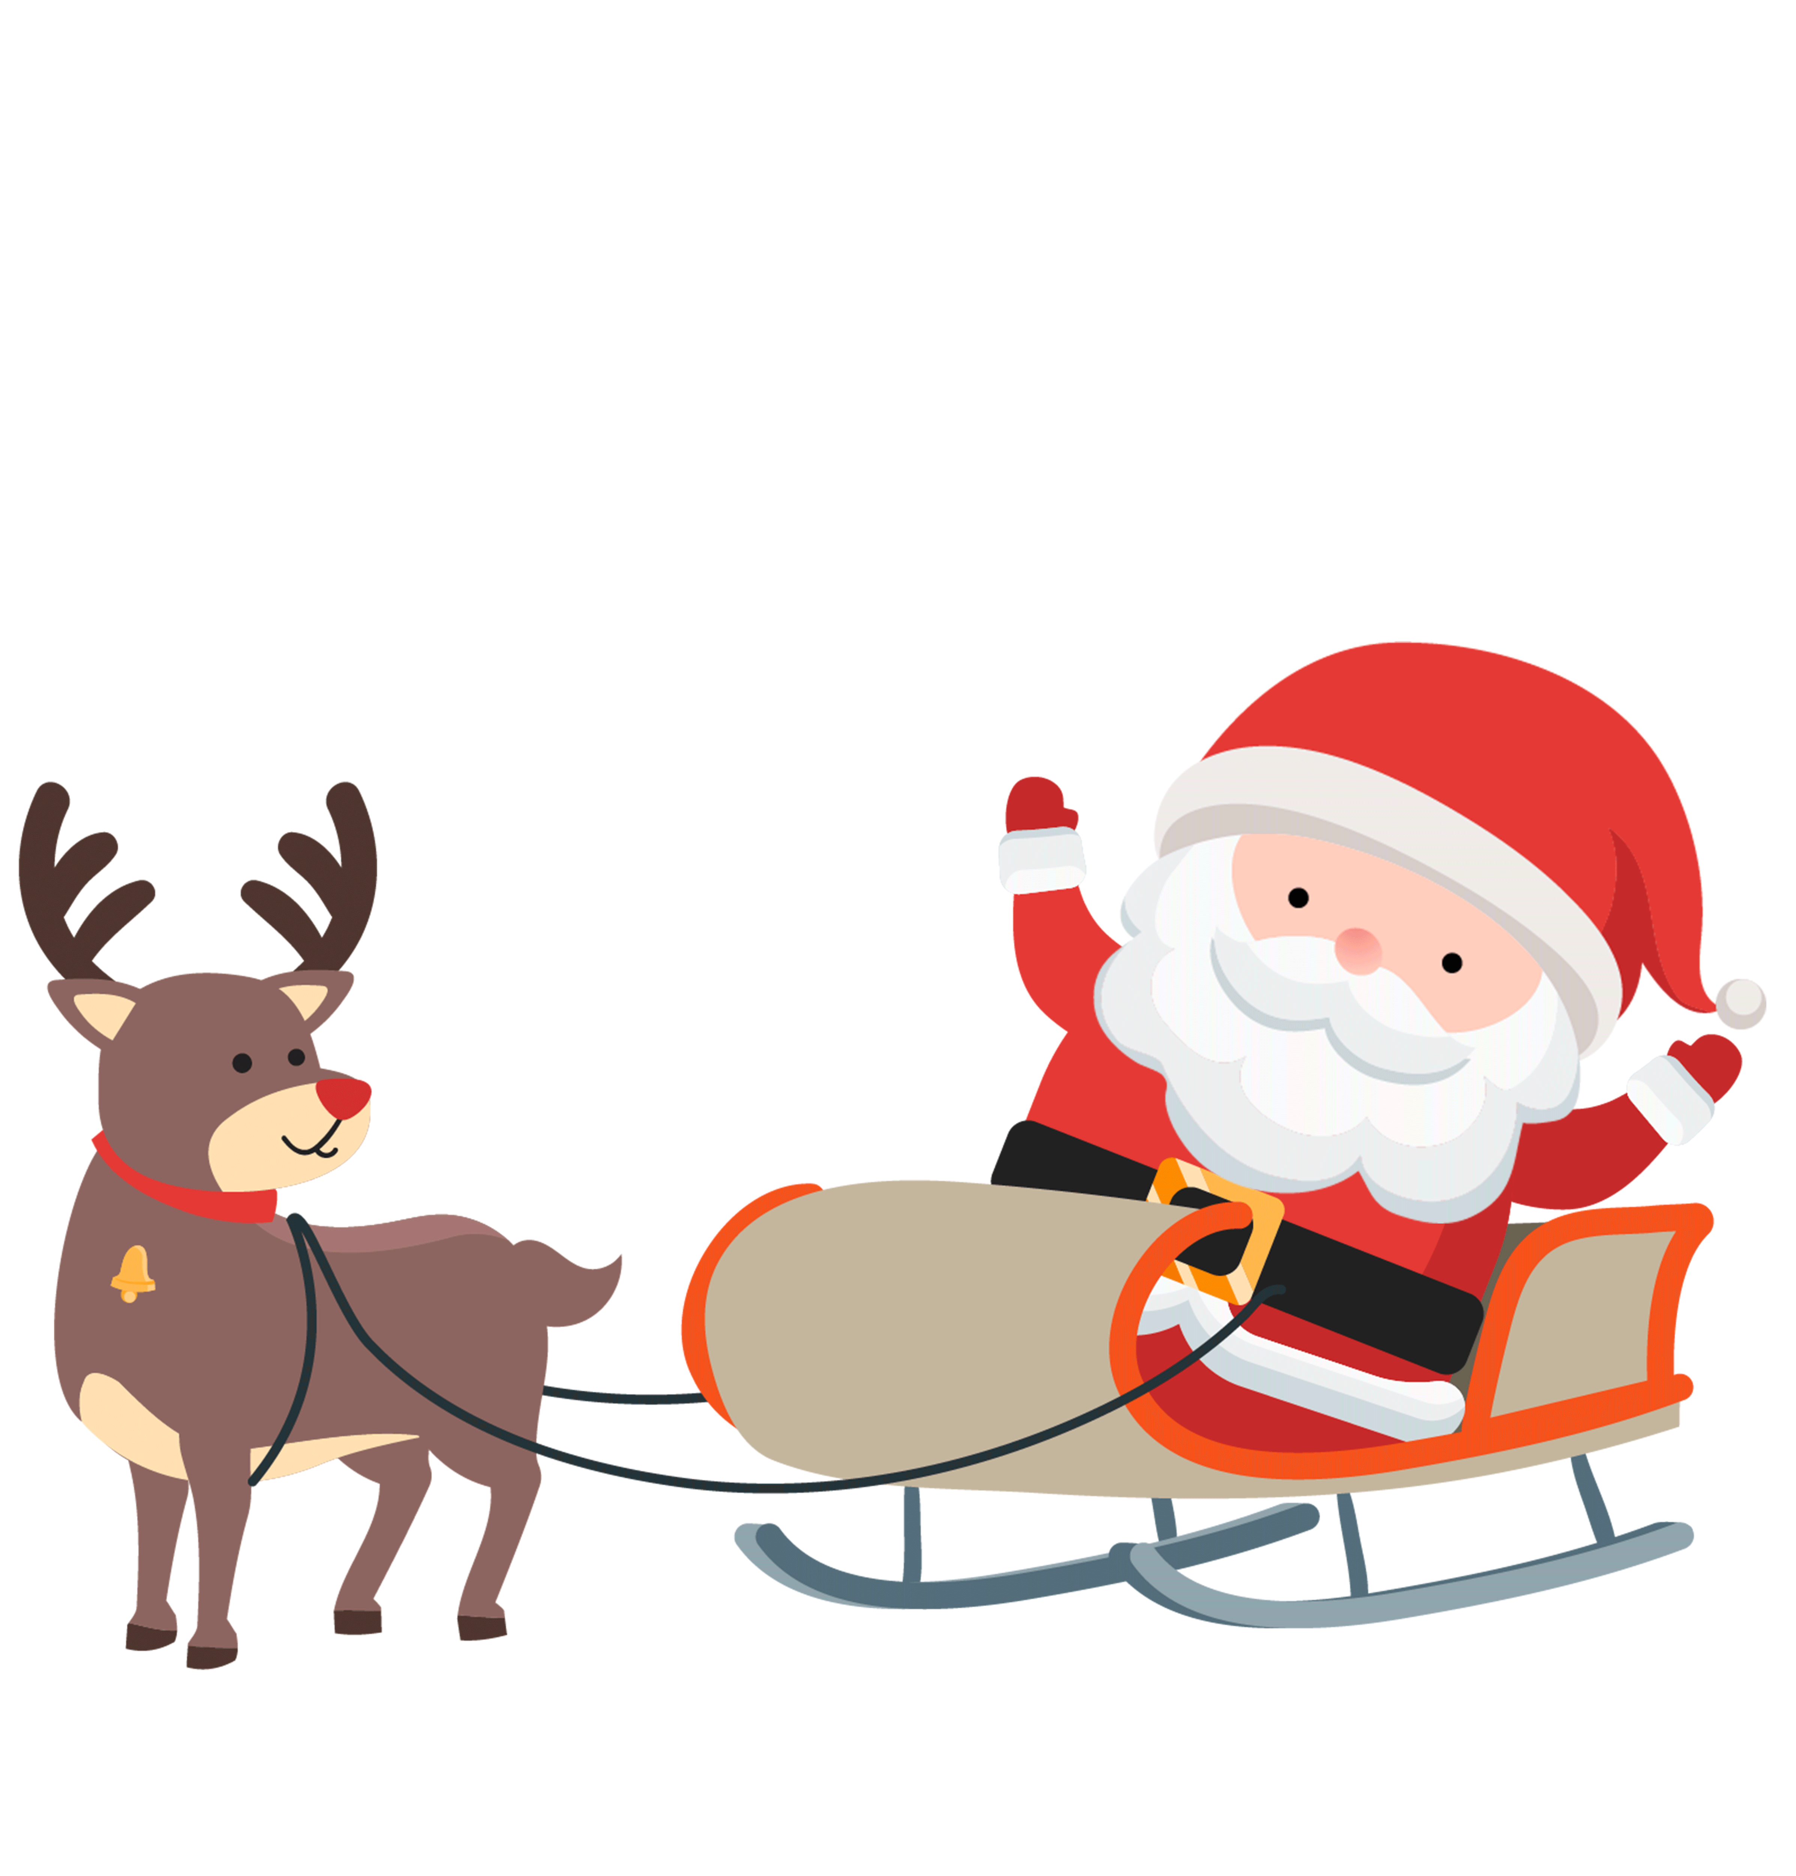
KHÁM
PHÁ
KHÁM
PHÁ

Slide 8


NHIỆM VỤ 1! Hãy cùng đem cây thông Noel về nhà nhé!

Slide 9



a) Ví dụ 1:
10105 : 43 = ?
Chia theo thứ tự từ trái sang phải
10105
Chia theo thứ tự như thế nào?
43
*101 chia 43 được 2, viết 2
2 x 3 bằng 6; 11 trừ 6 bằng 5, viết 5 nhớ 1;
1
5
0
2
3
5
2 x 4 bằng 8, thêm 1 bằng 9;
10 trừ 9 bằng 1, viết 1
2
1
5
*Hạ 0, được 150; 150 chia 43 được 3 , viết 3;
3 x 3 bằng 9; 10 trừ 9 bằng 1, viết 1, nhớ 1;
3 x 4 bằng 12, thêm 1 bằng 13
0
0
15 trừ 13 bằng 2, viết 2
*Hạ 5, được 215; 215 chia 43, được 5, viết 5
5 x 3 bằng 15, 15 trừ 15 bằng 0, viết 0 nhớ 1;
5 x 4 bằng 20, thêm 1 bằng 21; 21 trừ 21 bằng 0, viết 0

Slide 10
*Cách ước lượng thương trong các lần chia
10105
43
1
5
0
2
3
5
* 101 : 43 có thể ước lượng bằng cách lấy 10 : 4 = 2 (dư 2)
2
1
5
* 150 : 43 có thể ước lượng bằng cách lấy 15 : 4 = 3 (dư 3)
0
0
* 215 : 43 có thể ước lượng bằng cách lấy 20 : 4 = 5 (dư 3)
235
10105 : 43 =

Slide 11





OH YEAH! Chúc mừng các con đã đem được cây thông về nhà!
NHIỆM VỤ 2! Hãy cùng nhau trang trí đèn cho cây thông Noel nhé!

Slide 12





a) Ví dụ 2:
26345 : 35 = ?
Chia theo thứ tự từ trái sang phải
26345
35
*263 chia 35 được 7, viết 7;
7 nhân 5 bằng 35, 43 trừ 35 bằng 8, viết 8 nhớ 4;
8
7 nhân 3 bằng 21, thêm 4 bằng 25; 26 trừ 25 bằng 1, viết 1
1
4
7
5
2
* Hạ 4, được 184; 184 chia 35 được 5, viết 5
0
9
5
5 nhân 5 bằng 25, 34 trừ 25 bằng 9, viết 9 nhớ 3;
5 nhân 3 bằng 15, thêm 3 bằng 18, 18 trừ 18 bằng 0, viết 0.
2
5
*Hạ 5, được 95; 95 chia 35 được 2, viết 2
2 nhân 5 bằng 10; 15 trừ 10 bằng 5, viết 5 nhớ 1;
2 nhân 3 bằng 6, thêm 1 bằng 7; 9 trừ 7 bằng 2, viết 2
752
26345 : 35 =

Slide 13
Cách ước lượng thương trong các lần chia
26345
35
1
4
* 263 : 35 có thể ước lượng bằng cách lấy 26:3= 8 ( dư 2)
8
2
7
5
5
Hoặc làm tròn rồi lấy 30: 4 = 7(dư 2)
0
9
* 184 : 35 có thể ước lượng bằng cách lấy 18:3= 6
2
5
Hoặc làm tròn rồi lấy 20 : 4 = 5
* 95 : 35 có thể ước lượng bằng cách lấy 9:3= 3
Hoặc làm tròn rồi lấy 10 : 2 = 4 (dư 2)
752
26345 : 35 =

Slide 14








WOA! WOA! Chúc mừng các con đã trang trí đèn cho cây thông của mình

Slide 15


LUYỆN TẬP
LUYỆN TẬP

Slide 16

NHIỆM VỤ 3! Bây giờ chúng mình hãy cùng mua thêm đồ trang trí giáng sinh nhé

Slide 17






Bài 1: Đặt tính rồi tính
23576 : 56
31628 : 48
b) 18510 : 15
42546 : 37

Slide 18


Bài 1: Đặt tính rồi tính
23576 : 56 31628 : 48
23576
56
31628
48
1
7
4
2
1
1
2
2
8
8
6
5
0
6
5
4
2
8
0
0
4
4

Slide 19

b) 18510 : 15 42546 : 37
18510
15
42546
37
3
5
1
2
3
4
55
1149
5
1
184
6
0
366
00
033

Slide 20
NHIỆM VỤ 4! Chúng mình hãy cùng mua thêm hộp quà để trang trí nhé!

Slide 21
Bài 2: Một vận động viên đua xe đạp trong 1 giờ 15 phút đi được 38km 400m. Hỏi trung bình mỗi phút người đó đi được bao nhiêu mét?
Tóm tắt
Bài giải
1 giờ 15 phút: 38km 400m
Đổi: 1 giờ 15 phút = 75 phút
38km 400m = 38 400m
1 phút: ….m ?
Trung bình mỗi phút người đó đi được số mét là:
38 400 : 75 = 512 (mét)
Đáp số: 512 m

Slide 22







Merry Christmas!
Chúc mừng con đã hoàn thành trang trí Noel!

Slide 23


Slide 24

Ghi nhớ
đặc điểm
chỉ
Dặn dò
của sự vật
Ý nghĩa
tính chất
được nói đến
ở vị ngữ
Vị ngữ trong Câu kể
Ai thế nào?
trạng thái
Hoàn thành vở bài tập Toán
Chuẩn bị bài học cho tiết sau.
Tính từ
Cấu tạo
Động từ
Cụm tính từ
Cụm động từ
Notes:
更多模版：123图文旗舰店666

Slide 25

Tiết học kết thúc
Chúc các con chăm ngoan, học giỏi!

